Slide 1
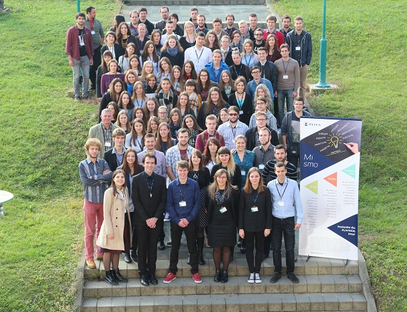
3. Simpozij studenata kemičara
180 sudionika
4 predavanja
29 kratkih
izlaganja
    Rektorova nagrada za društveno koristan rad u akademskoj i široj zajednici

Slide 2
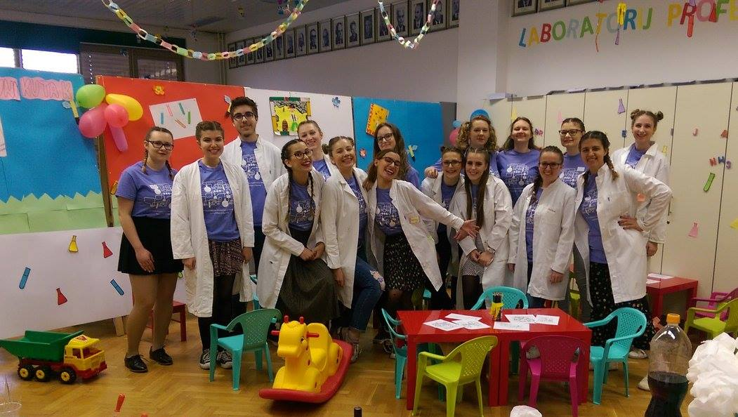
Znanstvene čarolije
90 radionica i 2000 učenika iz cijele Hrvatske
Projekt BASF Kids’ Lab – Malci Genijalci

Slide 3
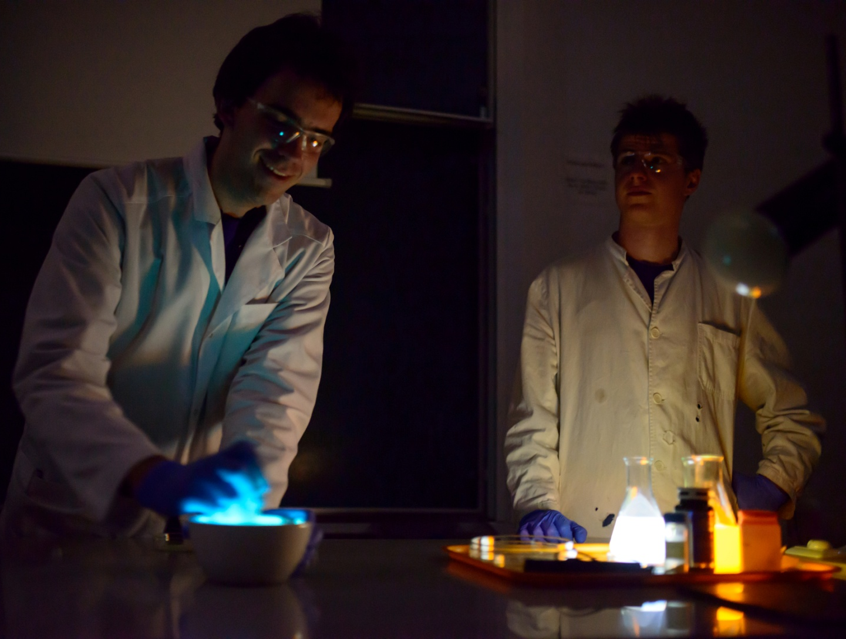
PO Entropija
6 radionica
400 učenika

Slide 4
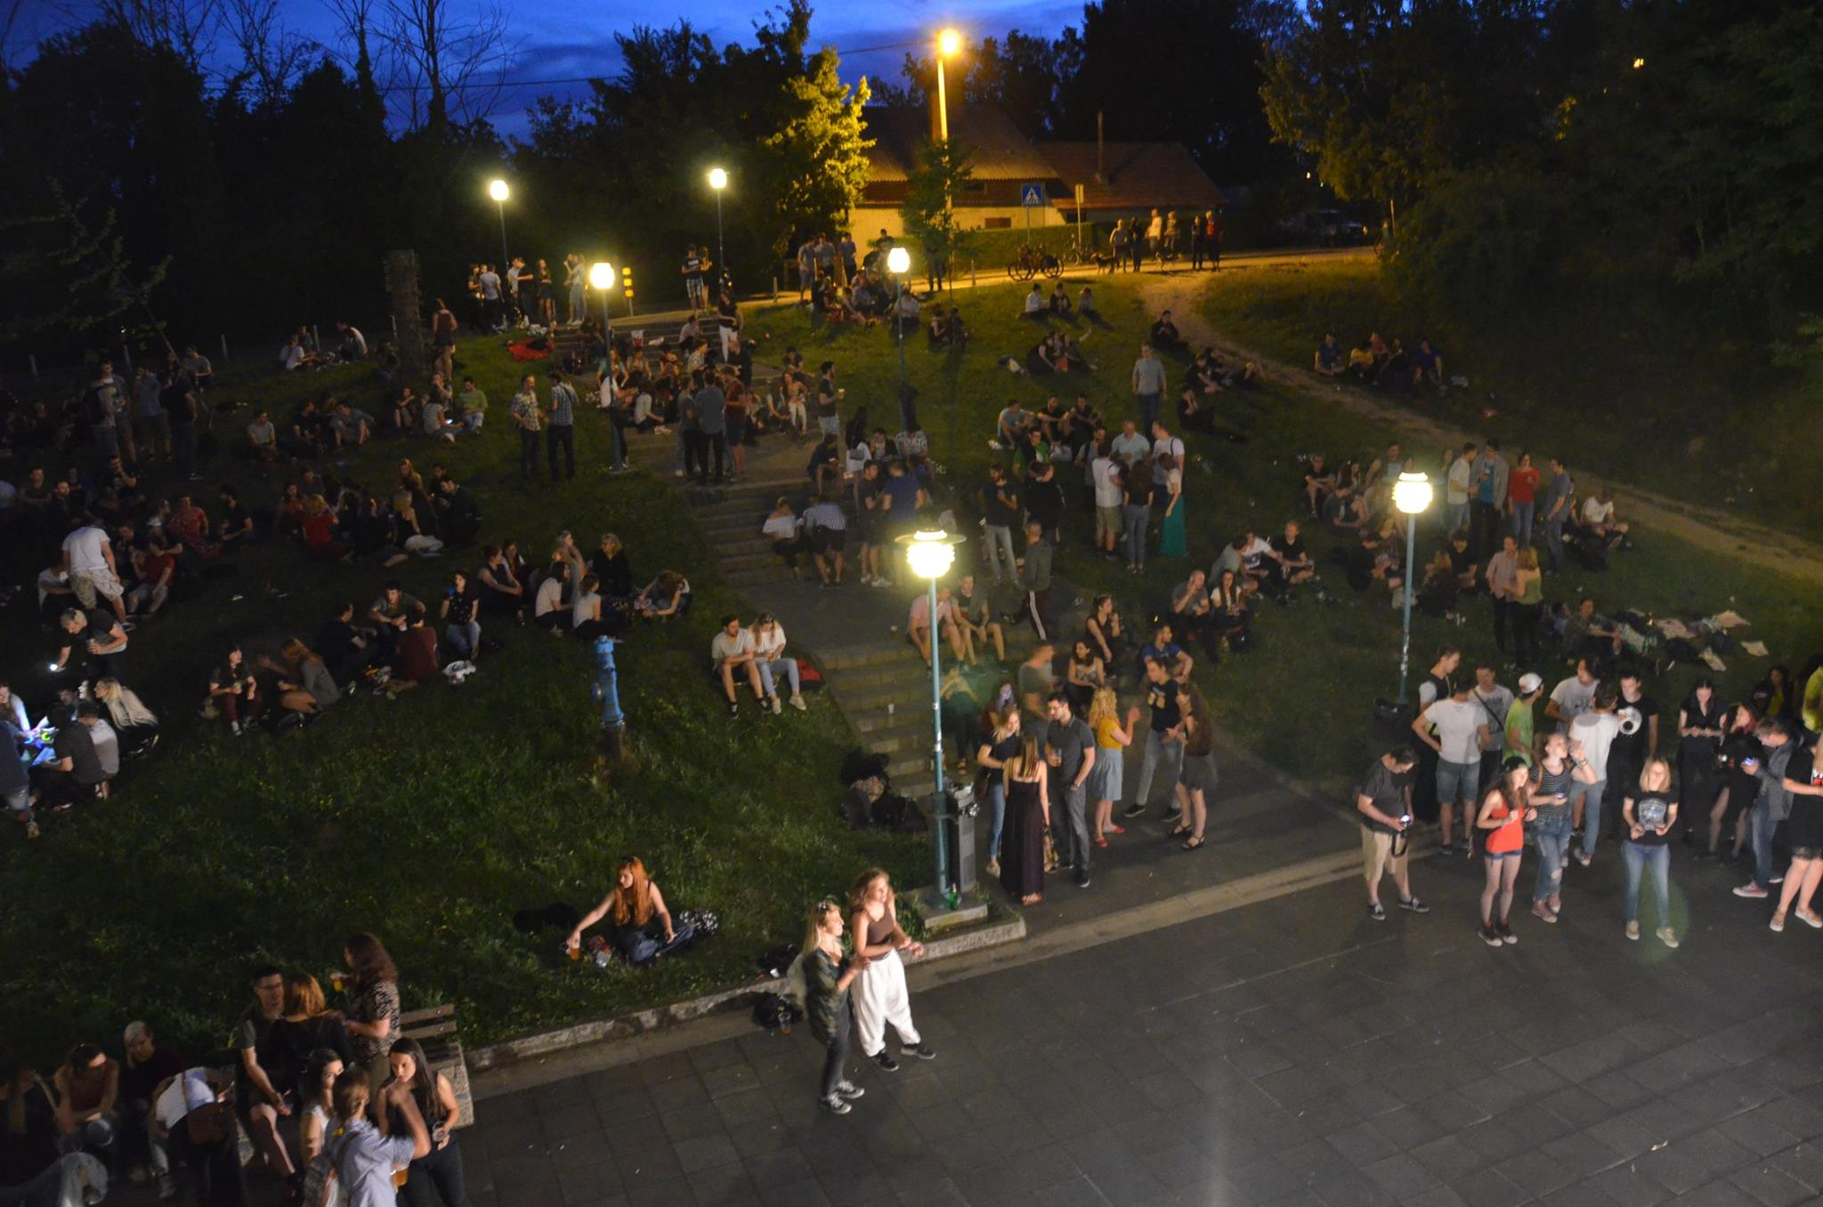
PMF Open Air

Slide 5

4. Simpozij studenata kemičara

